Slide 1
第3章 多部门企业（公司）地理
第1节 公司地理研究的主要内容

Slide 2
一、公司概念讨论
二、公司地理研究内容

Slide 3
一、公司概念讨论
公司
公司的发展与地位

Slide 4
公司：依照法律规定的条件和程序集资联合组成的，有独立注册资产、自主经营、自负盈亏的法人企业。
公司特征：（1）必须依照法律规定设立；（2）必须是法人；（3）是企业；（4）是联合体；
公司与企业的关系：
（1）公司是企业的一种；
（2）公司是法人，企业不一定是法人；
（3）公司财产与股东财产在法律上是严格分开的，企业则无严格区分；
（4）公司只以其全部资产对外承担责任，股东只以其出资额对公司承担责任。

Slide 5
公司的巨大影响力
2018年福布斯权力榜
第一位：中国/国家主席习近平
第二位：俄罗斯/总统普京
第三位：美国/特朗普
第四位：德国/安格拉.默克尔
第五位：亚马逊/杰夫贝佐斯
第六位：罗马天主教教主会/方济各
第七位：微软创始人/比尔-盖茨
第八位：沙特新王储/穆罕默德·本·萨勒曼
第九位：印度/莫迪
第十位：谷歌创始人/拉里-佩奇

Slide 6
二、公司地理研究内容
公司增长的空间研究
可分为内部增长、外部兼并、生产一体化化生产多样化；
公司内部结构的空间意义
功能型、产品结构型、区域结构型、控股分公司型
公司与环境关系研究
公司活动与区域发展研究

Slide 7
工作环境：
1.顾主类组织：公司的使用者、推销者；
2.供给类组织：提供原材料、劳力、资本、设备、工作场地等；
3.竞争类组织：同一产品生产，同一原料使用者；
4.管理或调节组织：政府、工会等；
域环境：公司的国内、国际政治、经济环境的综合；

Slide 8
第二节 企业增长的空间轨迹

Slide 9
一、企业增长动因及战略
（一）企业增长动因
1.实现规模效益
2.实现交易内部化
3.技术优势的发挥
4.来自竞争的压力
（二）企业增长的战略与方法
1.横向一体化
2.纵向一体化
3.多样化

Slide 10
交易费用：是1937年美国经济学家罗纳德·哈里·科斯（Ronald Hery Coase)在《企业的性质》中首次提出，指：经济制度运行过程中当事人为达成和履行交易协议所付出的时间、精力和物质。
新制度学派运用交易费用理论来分析制度效率。

Slide 11
二、企业的空间扩张
（一）企业空间增长过程
1.企业空间增长过程的一般分析
2.不同增长形成的空间扩张
（二）企业空间增长阶段
（三）企业空间扩张规律
1.社会经济现象的地理扩散规律
2.企业空间扩张规律
3.中国特殊环境下的企业空间扩张

Slide 12
案例：青岛海尔集团扩展之路
  原是一个集体所有制小厂（青岛电冰箱总厂），1984年，400多人，年销售额348万元，亏损147万元
  2006年是世界第四大白色家电制造商，中国电子信息百强企业之首，旗下拥有240多家法人单位，在全球30多个国家建立本土化设计中心、制造基地和贸易公司，全球员工总数超过5万人,2005年全球营业额实现1039亿元（128亿美元）
  曾于1998年被列入美国哈佛商学院案例教材
  84-91年，青岛电冰箱总厂通过抓质量、管理，带来销售扩张，规模经济，内部扩张
  89年兼并具有纵向联系的青岛电镀厂
  91年兼并产品有关联的青岛空调厂和冷柜厂，并成立海尔集团
  之后兼并的企业包括彩电生产厂家（杭州西湖电子、安徽黄山电子）、洗衣机生产厂家（青岛红星电器、广东顺德爱德洗衣机等）、冷柜及相关产品生产厂家（武汉冷柜、青岛冷凝器等）、其它电器（山东莱阳家电总厂）等
  1997年，开始向生物工程发展，购买青岛第三制药厂80%股份

Slide 13
第三节 企业空间演变模式

Slide 14
一、沃茨的市场区扩大模式
二、泰勒的组织变形及区域演变模式
三、哈坎逊的全球扩张模式
四、迪肯的全球转移模式
五、模式比较及在中国应用

Slide 15
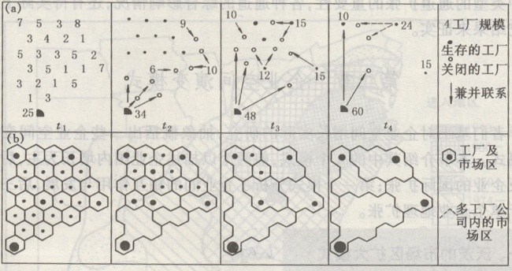
沃茨的市场区扩大模式

Slide 16
二、泰勒的组织变形及区域演变模式
将空间分成地方、区域、全国和多国4种尺度；
公司始建地区位；
公司由地方向多国扩展要跨越3种门槛
跨越门槛顺序：公司活动空间、信息空间、决策空间；
不同类型机构的区位选择过程反映风险与不确定性：销售代理机构、销售部和仓库、建立生产机构；
图例解释

Slide 17
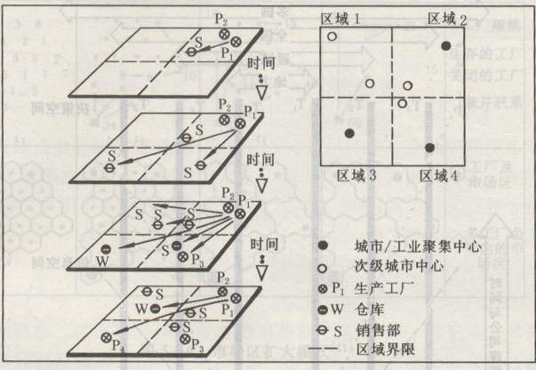
泰勒的组织变形及区域演化模式

Slide 18
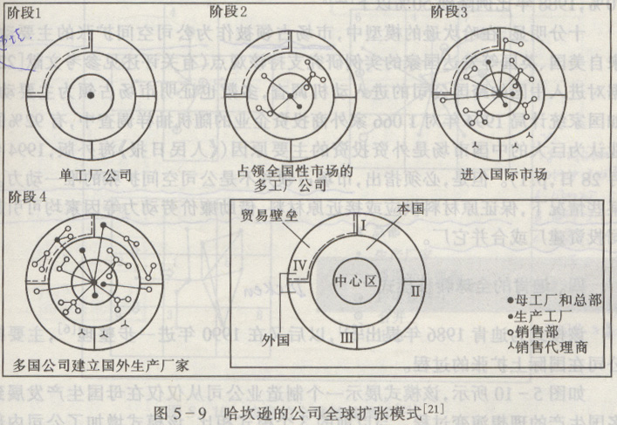

Slide 19
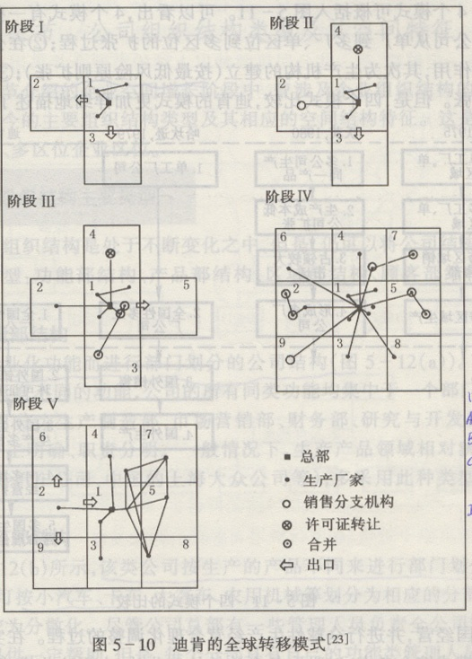

Slide 20
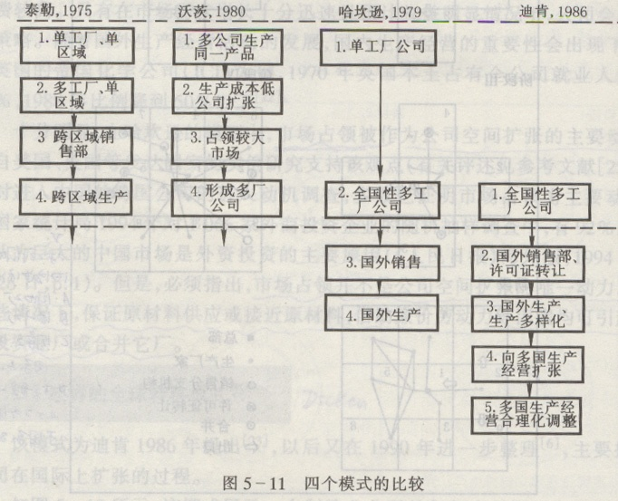
均展示了公司从单厂到多厂、单区位到多区位的扩展过程；
在公司扩张中，销售起先导作用，其次为生产机构的建立（按最低风险原则扩张）；
市场占领促进公司的扩张；

Slide 21
案例：中国第一拖拉机集团有限责任公司
单产品、单区位多厂阶段（1959-1979）
多产品、单区位多厂阶段（1979-1983）
多产品、多工厂、多区位阶段（1984-1988）
多产品、多区位扩张阶段（1988-1995）
组织调整阶段（1996年以来）

Slide 22
案例：洛阳浮法玻璃集团
经营区域范围逐步扩大
控股成员区位集中，其他成员广为分散
趋于向沿海地区扩张

Slide 23
案例：福建长富集团发展之路
  是福建省规模最大的奶业基地和全省26家农业产业化重点龙头企业之一。
  1998年创业初始资金1000万，2005年坐拥34个规模牧场和3万多头奶牛，在奶源已构成制约乳业发展瓶颈状态下，长富优势明显。2005年产品福州市场占有率55%，销售收入3.07亿元。
  促进南平地区农业结构调整；农民种植饲料增收；带动运输等相关行业发展，从业人员1.3万，其中牛奶配送队伍5000余人，培养一支青饲料产销的农民经纪人队伍
  2005年10月被伊利收购。原因：表面原因——资金问题？深层原因——市场占有？

Slide 24
第四节 公司组织结构类型
及其空间特征

Slide 25
功能部结构
产品部结构
区域部结构
顾客部结构
矩阵结构

Slide 26
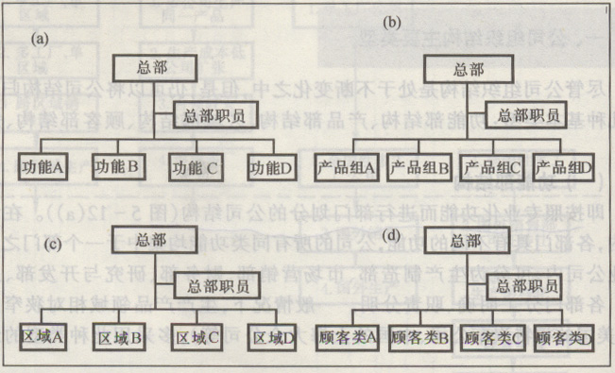
公司组织结构的主要类型

